Slide 1




المملكة العربية السعودية
وزارة التعليم
المدرسة ثانوية سارة ال الشيخ
محطة
ماذا بعد الثانوية
لطالبات ثانوية سارة ال الشيخ

Slide 2


مرحباً بكن في رحلة اكتشاف مستقبلك!
اليوم سنتعرف معاً على التخصصات المختلفة بعد الثانوية
ونساعدك على اختيار الطريق الذي يناسب ميولك وشغفك
تذكري: مستقبلك يبدأ بخطوة وخطوتك اليوم تصنع غدك

Slide 3

لماذا هذه المحطة ملهمة ؟
  الحيرة طبيعية بعد التخرج
  كثرة التخصصات قد تسبب تشتت
  القرار الصحيح يقلل الندم مستقبلاً
  المعرفة المبكرة تعطيك ثقة ووضوح

Slide 4
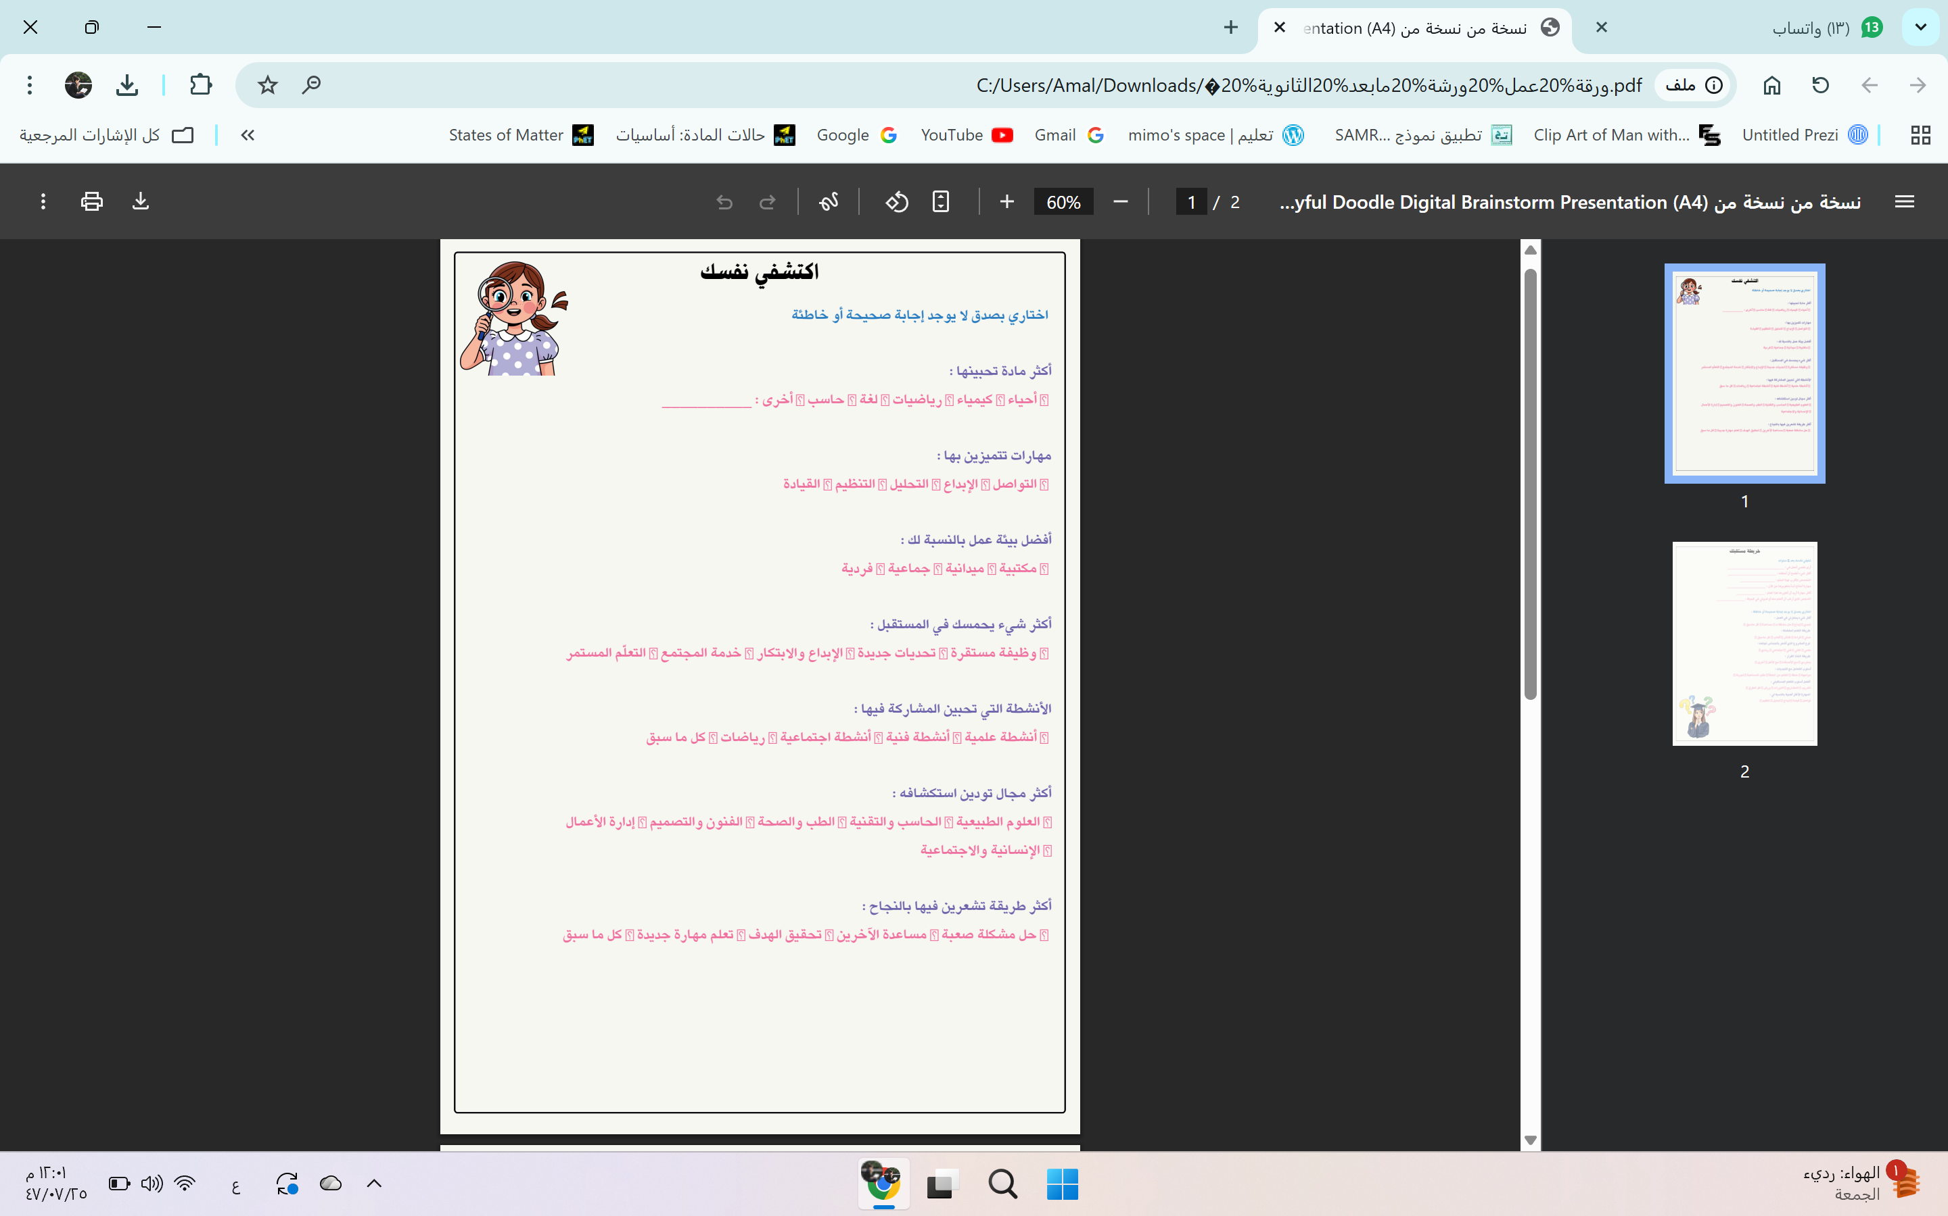

ورقة عمل 1

Slide 5
نشاط١ : نقاش سريع
ما أكثر سؤال يقلقك بعد الثانوية ؟

Slide 6

خيارات مابعد الثانوية
بعد الثانوية توجد عدة مسارات :
الجامعات (نظرية – علمية)
الكليات التقنية والمهنية
الدبلومات
الابتعاث
الدخول المباشر لسوق العمل
١-
٢-
٣-
٤-
٥-

Slide 7
نشاط٢ : تخيل مستقبلك
تخيلي نفسك بعد ٥ سنوات…
أين تعملين؟
ماذا تفعلين؟
اكتبي أو تحدثي عن مستقبلك المهن

Slide 8


المسار الجامعي
الجامعة مناسبة لمن :
  تحب الدراسة الأكاديمية والتعمّق في المعرفة
  تخطيط لمهنة مستقرة وطويلة المدى
  ترغب في التخصص العميق وبناء خبرة قوية

Slide 9


التخصصات الرئيسية بعد الثانوية
العلوم الطبيعية
الطب والعلوم الصحية
العلوم الإنسانية والإجتماعية
الحاسب وتقنية المعلومات
الفنون والتصاميم
العلوم الإداربة والمالية
هذه المجموعات تغطي أغلب المسارات الجامعية والمهنية

Slide 10

مميزات كل تخصص
١-
٢-
٣-
٤-
٥-
الطب والعلوم الصحية : طلب وظيفي عالي وخدمة المجتمع
العلوم الطبيعية : التفكير التحليلي وحل المشكلات
الحاسب وتقنية المعلومات : الإبداع الرقمي ومجال واعد
الفنون والتصاميم : الإبداع والتصميم وفرص في الإعلام والفنون
العلوم الإدارية والمالية : القيادة والتنظيم وفرص متنوعة
العلوم الإنسانية والاجتماعية : الثقافة واللغات ومهارات تواصل قوي

Slide 11
نشاط٣ : اختيار ميول السريع
أي من هذه التخصصات أثارت إعجابك وفضولك ؟

Slide 12


كيف أختار التخصص المناسب ؟
اسألي نفسك :
• ما المواد التي أبدع فيها؟
• ما الأشياء التي أستمتع بها؟
• ماهي مهاراتي وقدراتي؟
• هل يناسبني العمل المكتبي أم الميداني؟

Slide 13
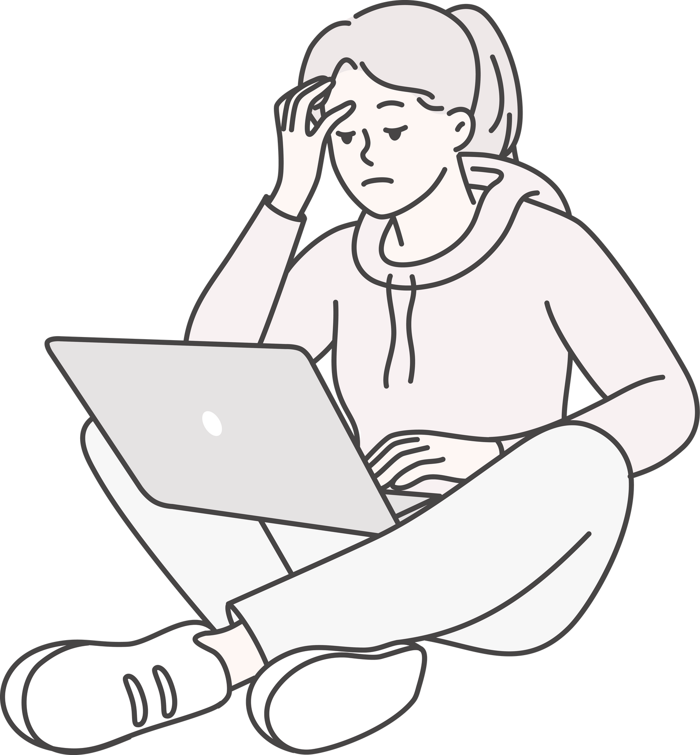
أخطاء شائعة في اختيار التخصص
  اختيار التخصص بسبب صديقتك أو أحد الأقارب
  الاعتماد فقط على المعدل الدراسي
  اختيار شيء لا تحبينه
  تجاهل ميولك وشغفك

Slide 14
نشاط٤ : صح أم خطأ
  اختيار التخصص بسبب صديقتي أفضل من ميولي؟
  النجاح يعتمد على الاجتهاد والشغف؟
  التخصص الذي لا أحبّه سيكون ممتعًا بمجرد أن أحصل على شهادة؟
  معرفة ميولي وشغفي تساعدني على اختيار التخصص المناسب؟

Slide 15


كيف أستعد من الآن ؟
طوري مهاراتك كل يوم
اقرئي وابحثي عن التخصصات التي تهمك
احضري ورش ومعارض جامعية لتجربة الواقع
استشيري المرشدات والمعلمات عند الحاجة
ثقي بنفسك وخذي القرار الصحيح بدون تسرع

Slide 16
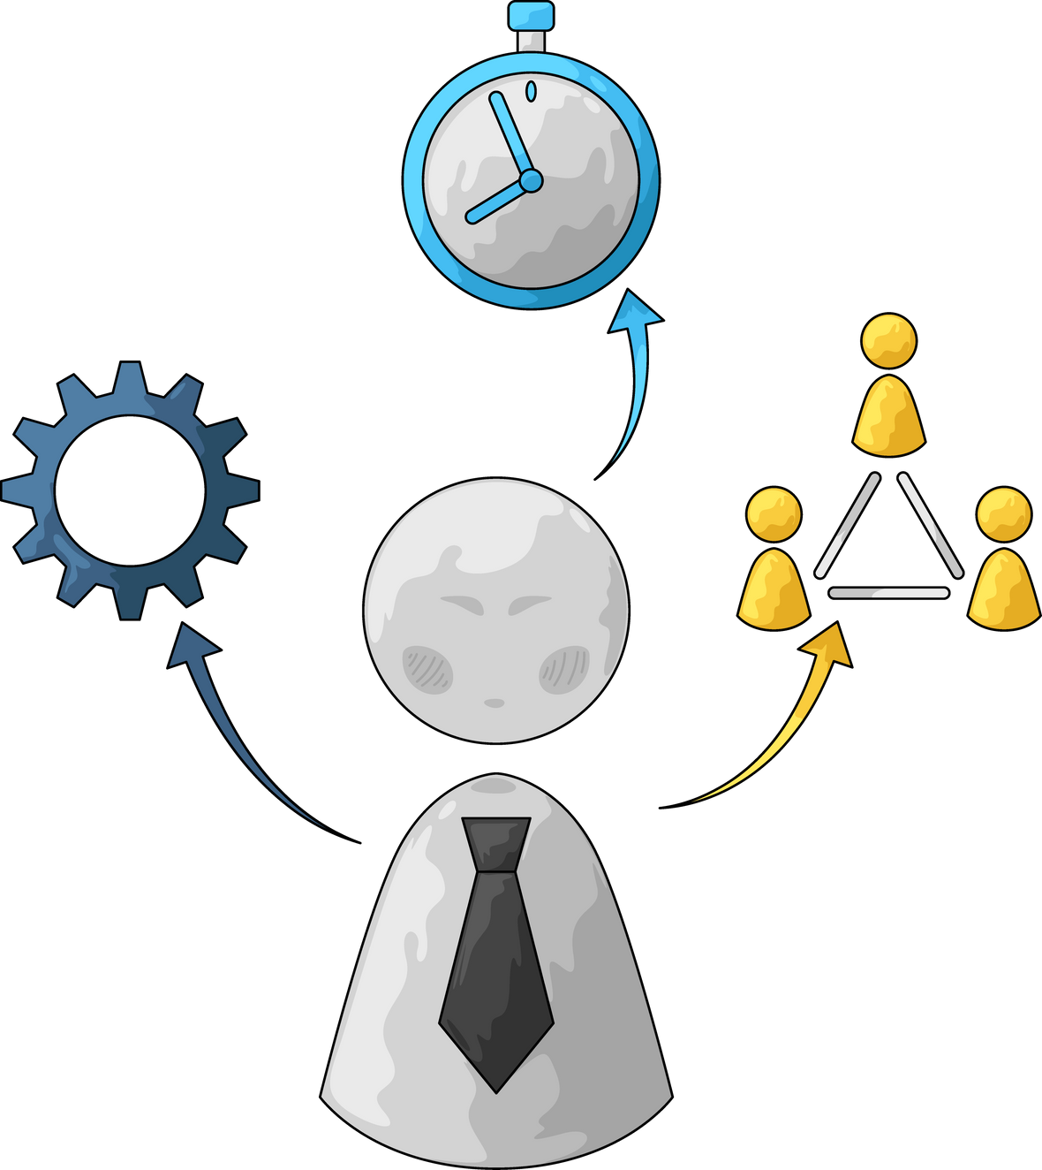
مهارات يحتاجها المستقبل
النجاح لا يعتمد على الشهادة فقط .. بل على المهارات التي تبنينها من اليوم
مهارة التواصل
العمل بروح الفريق
حل المشكلات بذكاء
التعلم المستمر ومواكبة الجديد
إدارة الوقت بوعي
١-
٢-
٣-
٤-
٥-

Slide 17

كيف ابني هذه المهارات ؟
  شاركي في الأنشطة المدرسية والعمل الجماعي
  طوري نفسك بالدورات وورش العمل
  اقرئي وتابعي وتعلمي كل جديد
  تعلم اللغة الإنجليزية
المهارات لا تولد معنا .. بل تبنى مع التجربة والممارسة

Slide 18

ابدئي الآن
منصات لتطوير مهاراتك

Slide 19

منصة وطنية تقدم دورات ومعسكرات في التقنية والبرمجة والذكاء الاصطناعي ومناسبة لبناء مهارات المستقبل بثقة وتميز

Slide 20

منصة تعليمية عربية تقدم دورات في المهارات الشخصية والأكاديمية بأسلوب بسيط وسهل

Slide 21

منصة تعليمية عربية تقدم دورات متنوعة في المهارات الأساسية والقيادة،ة والتطوير الذاتي
لتساعدك على اكتساب مهارات المستقبل بثقة وإبداع

Slide 22

منصة وطنية مميزة تهدف لتأهيل الشباب لسوق العمل
وتقدم دورات عملية في المهارات العامة والمهنية لتجهزك بالقدرات اللازمة للنجاح والتميز

Slide 23

ورقة عمل 2!
  ماذا استفدت في نهاية هذه المحطة ؟
  ج/
  هل تصححت لك مفاهيم ؟
  ج/
  ماهي محطتك القادمة بعد هذه الوقفة؟
  ج

Slide 24

تذكري دائماً
لا تستعجلي القرار .. ولا تخافي من الاختيار
لكل واحدة طريقها الخاص
المقارنة تسرق منك الثقة
الخطأ تجربة وليس نهاية
ولا يوجد تخصص أفضل من الآخر
مستقبلك ليس سباقاً … بل رحلة

Slide 25

شكراً للاستماع
اختيارك بعد الثانوية هو أول خطوة في طريق مستقبلك
فاجعليه قراراً نابعاً من وعي ومعرفة وطموح
ثقي بنفسك وقدراتك
اختاري ما تحبين وتسعين للتميز فيه
مستقبلك يستحق قراراً واعياً اليوم

